Slide 1
THEMA: gespreid leiderschap ONDERDEEL: Reflectiekaart 1
- Organisatieontwikkeling -
Gebaseerd op het INK-model (www.ink.nl)
We zijn een (startende) opleidingsschool. Het accent ligt op het kwalitatief goed opleiden van studenten. Er wordt voorzichtig gestart met programma’s voor inductie en/of onderzoek. Vaak is één persoon de centrale spin in het web. Zonder hem/haar staat alles stil.
De verschillende processen in de opleidingsschool (opleiden, inductie, professionaliseren, onderzoek) worden met elkaar verbonden om elkaar te versterken. In het opleidingsteam is sprake van gedeeld leiderschap en hierdoor zijn we minder kwetsbaar.
De processen in de opleidingsschool en de processen in de school zijn met elkaar verbonden en versterken elkaar. De opleidingsschool heeft een zichtbare rol i.r.t. schoolontwikkeling en professionalisering van zittende collega’s.
Er wordt stage gelopen op de school. Dat is iets tussen de wpb-er en de student.
In welke van de hierboven beschreven fases herkennen jullie je nu het meeste als het gaat om het organiseren van Samen Opleiden en Samen Professionaliseren?

Slide 2
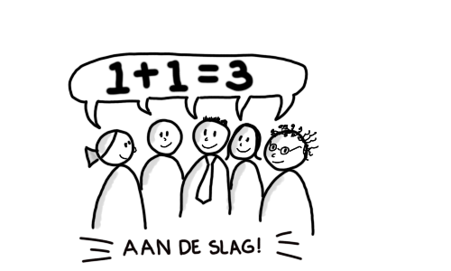
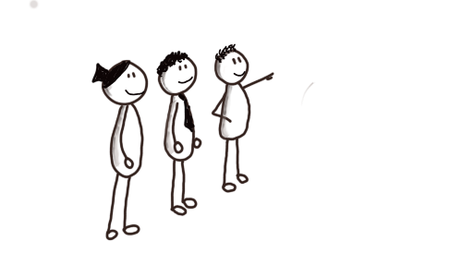
THEMA: GESPREID LEIDERSCHAP ONDERDEEL: Reflectiekaart 2
- Visie en doelen realiseren -
Op welke wijze zijn de doelen voor Samen Opleiden en Samen Professionaliseren die jullie willen realiseren tot stand gekomen?
Hoe zorgen jullie voor het realiseren van jullie visie en doelen? Wie neemt daarin het initiatief?
Welke partners zijn betrokken bij het realiseren van de doelen? Welke partners zou je er ook nog bij kunnen betrekken en waarom?

Slide 3
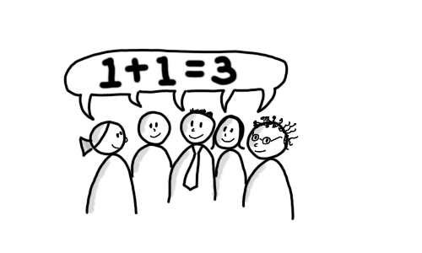
THEMA: Gespreid LEIDERSCHAP ONDERDEEL: Reflectiekaart 3
- Commitment Samen Opleiden en Samen Professionaliseren -
Wie zorgt en op welke wijze wordt ervoor gezorgd dat het doel van Samen Opleiden en Samen Professionaliseren bekend is? Met andere woorden, op welke wijze zorgen jullie ervoor dat iedere betrokkene in eigen woorden uit kan leggen wat de toegevoegde waarde is van Samen Opleiden en Samen Professionaliseren?
Op welke wijze zorgen jullie ervoor dat iedere betrokkene in eigen woorden uit kan leggen wat Samen Opleiden en Samen Professionaliseren inhoudt voor zijn/haar rol? (schoolopleider, instituutsopleider, werkplekbegeleider, onderzoeksbegeleider, schoolleider etc.)

